Slide 1
TRƯỜNG TIỂU HỌC BÁT TRANG
CHÀO MỪNG CÁC EM ĐẾN VỚI TIẾT
TOÁN LỚP 1
Giáo viên: Đào Thị Thuý

Slide 3
Hình tam giác
Hình tròn
Hình vuông
Hình chữ nhật

Slide 4
Hình vuông
Hình tròn
Hình tam giác
Hình chữ nhật

Slide 5
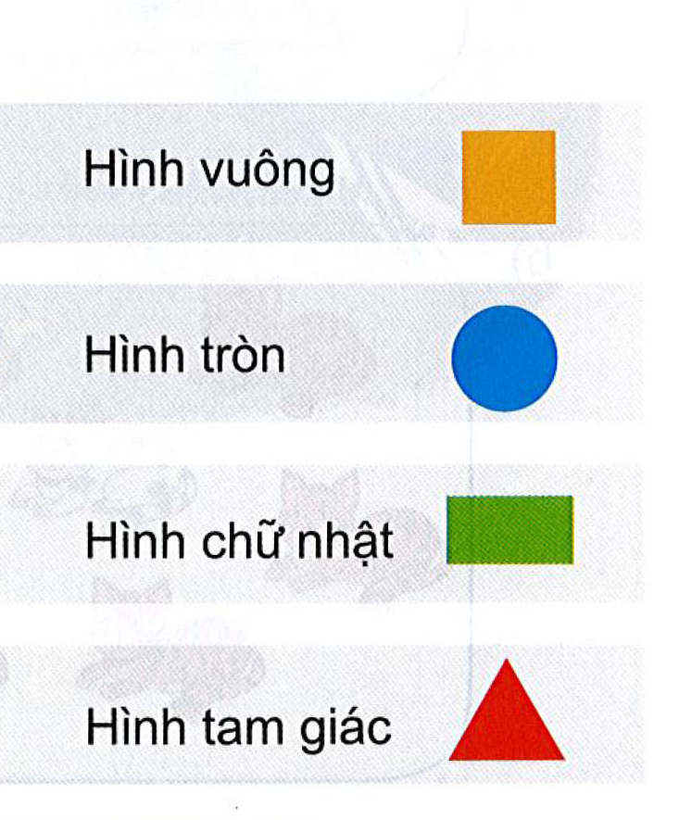

Slide 7
Rung chuông vàng

Slide 8
1
2
3
5
7
4
8
6
10
9
Hết giờ

Slide 9
1
2
3
5
7
4
8
6
10
9
Hết giờ

Slide 10
1
2
3
5
7
4
8
6
10
9
Hết giờ

Slide 11
1
2
3
5
7
4
8
6
10
9
Hết giờ

Slide 12
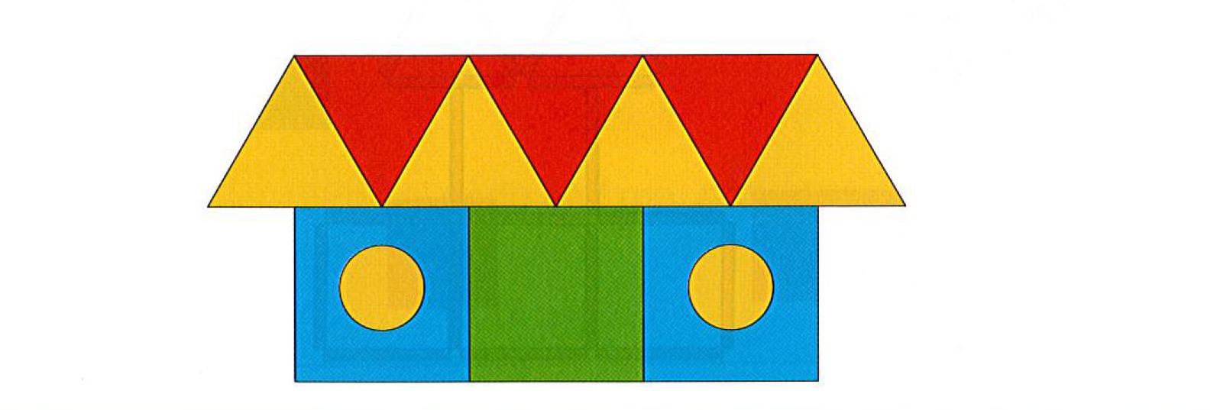

Slide 13
Củng cố - Dặn dò

